Slide 1
Dr OUEDRAOGO Boukary
MD,MPH, Phd
‐‐‐‐‐‐‐‐‐‐‐‐‐‐‐‐‐‐‐‐‐
Directeur des systèmes d’information du ministère de la santé
Mail : ouedbouks@yahoo.fr
Dr SYLLA Bry
MD,MPH,
‐‐‐‐‐‐‐‐‐‐‐‐‐‐‐‐‐‐‐‐‐
Spécialiste des systèmes d’information en santé et d’informatique médicale
Mail : syllabry02@yahoo.fr

Slide 2
PORTAILS SCIENTIFIQUES
(outils pour la recherche documentaire sur le web)

Slide 3
INTRODUCTION
Il est essentiel pour l'étudiant universitaire ou d'école supérieure d'être capable de repérer rapidement, de manière autonome et critique, des informations valides et de qualité
Cet ensemble de compétences qui doit lui permettre de dépasser le cadre du cours de l'enseignant, est souvent considérée comme l'un des objectifs fondamentaux de l'enseignement supérieur
Savoir qu'un outil existe n'induit pas automatiquement que l'on puisse s’en servir correctement
D’où tout l’objectif de ce cours : Faire de la recherche avancée

Slide 4
INTRODUCTION
Démarche systématique consistant à :
Identifier , récupérer et traiter des informations diverses (chiffres, biblio, textes, image, son, sur un sujet donné)
Nécessite :
Parfaite connaissance des multiples sources d’information
Maitrise des outils et des stratégies de recherches

Slide 5
PROBLEMATIQUE
Nouveaux savoirs
Nouvelles techniques
Nouvelles pathologies :
Augmentation des informations médicales
Multiples sources des informations médicales
DONC
Savoir rechercher l’information (la bonne !), Savoir la critiquer :
Tout n’est pas disponible
Tout n’est pas libre de droit
Tout n’est pas validé
Tout n’est pas indexé
Tout n’est pas gratuit
Le web n’est pas tout !

Slide 6
DIFFERENTES ETAPES DE LA RECHERCHE
Définir le sujet avec des mots-clés pour construire une équation de recherche efficace,
Formuler la requête dans l’interface de recherche en utilisant les outils de l’interface,
Analyser les résultats de la recherche et compléter.

Slide 7
DIFFERENTES ETAPES DE LA RECHERCHE Définir le sujet avec des mots-clés
Un mot‐clé est terme représentatif d'un concept qu'on soumet aux différents outils de recherche informatisés
Ils décrivent le plus précisément possible le contenu du document.
Penser aux différents synonymes (le terme ou l’expression à laquelle on pense n’est pas forcément celui de l’indexeur, de l’auteur du livre ou de l’article)
Nécessité ou non de penser aux mots‐clés en anglais*(souvent pour les documents en français)
Cancer-néoplasie-tumeur
Health VS Santé (test google)

Slide 8
DIFFERENTES ETAPES DE LA RECHERCHE Définir le sujet avec des mots-clés
A propos de MeSH (medical subject heading)
Thésaurus le plus largement utilisé pour indexer les documents scientifiques médicaux
Produit par le NLM(National Library of Medicine des Etats-Unis)
Ensemble de termes(descripteurs) organisés hiérarchiquement en arborescence du plus générique vers le plus spécifique

Slide 9
DIFFERENTES ETAPES DE LA RECHERCHE Définir le sujet avec des mots-clés
Avantage d’utiliser le Mesh
Un même terme peut appartenir à un ou plusieurs parents : cela permet d’indiquer les différents contextes dans lesquels un même terme peut être utilisé
Un même terme peut avoir (ou pas) plusieurs enfants : cela permet d’indiquer qu’il existe des termes plus précis (couvrant une notion plus restreinte)
= l’explosion
http://mesh.inserm.fr/FrenchMesh/view/index.jsp
Constructeur MeSH
https://www.hetop.eu/hetop/fr

Slide 10
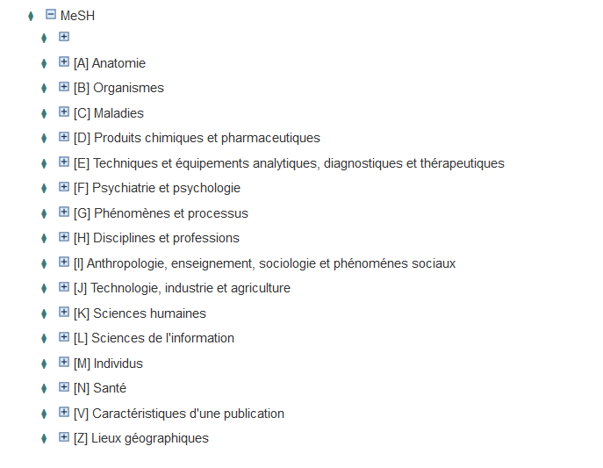

Slide 11
DIFFERENTES ETAPES DE LA RECHERCHE Définir le sujet avec des mots-clés
Avantage d’utiliser le Mesh
Chaque descripteur MeSHest accompagné d’une définition littérale permettant de cerner le concept médical qu’il représente
Indexation avec MeSH : description du contenu informationnel d’un document
descripteur majeur [Majr]
descripteur mineur [MeSH]

Slide 12
DIFFERENTES ETAPES DE LA RECHERCHE Définir le sujet avec des mots-clés
Champs pour identification du document :
Titre [TI], auteur(s)[AU], affiliation(s)[AD], nom du journal ou du support dans lequel il a été publié[TA], date de publication[DP], etc.
Champs pour la description du contenu
Titre, résumé[TIAB], mots clés[MH], etc.
Champs pour la description de sa constitution physique
Nombre de page[PG], langue[LA], etc.
Recherche par dates
date de publication : [dp]
date d’entrée (Entrez Date) dans Pubmed : [edat]
date d’indexation avec MeSH : [mhda]

Slide 13
# Texte brut :
Tous les mots du texte sont considérés comme significatifs

Slide 14
DIFFERENTES ETAPES DE LA RECHERCHE FORMULER LA REQUÊTE
Recherche selon les règles d’interrogation
Opérateurs booléens : ET, OU, SAUF
Troncature : exprime en une seule fois toutes les formes d'un terme; élargit la recherche. Caractère *
Opérateurs logiques utilisés : Précisent une recherche et rétrécit ou élargit le nombre des résultats (dates, types de documents, etc. )

Slide 15
AND, ET, all The terms
OR, OU, any of the terms
Intersection
Union
NOT, AND NOT, SAUF
Exclusion
OPERATEURS BOOLEENS

Slide 16
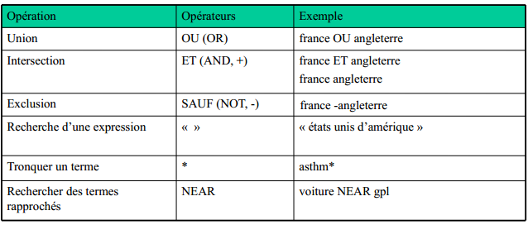

Slide 17
DIFFERENTES ETAPES DE LA RECHERCHE Analyser les résultats de la recherche
Analyse sommaire des résultats
l’outil utilisé retourne t-il bien le type de résultats souhaité ?
Sinon :
Erreur dans les opérateurs ?
Choix des termes ?
Adéquation de l’outil ?
Revoir la stratégie
Évaluation de la qualité des documents (LCA) : Les informations nécessaire à l'évaluation sont-elles facilement accessible ?

Slide 18
LES SOURCES
Les MR indexent ils tout le web??
Moteurs de recherche
Un moteur de recherche est un logiciel
Qui permet d’effectuer une requête sur le Web
Qui renvoie une liste de résultats
Deux types :
Moteurs généralistes : http://www.google.fr …………
Moteurs spécialisés : informations de nature académique, Moins de documents, mais plus pertinents
http://scholar.google.fr ; http://www.scirus.com …
Suivez ce lien pour la typologie : https://urfist.univ-rennes2.fr/typologie_moteurs

Slide 20
Moteurs de recherche
Le WEB invisible
Les pages volontairement exclues par le webmaster
Les sites qui nécessitent une identification, que ne peuvent pas réaliser les robots utilisés par les moteurs ….
Les bases de données appartiennent au Web invisible

Slide 21
LES SOURCES
Annuaires
Liens classés de façon hiérarchique vers des sites et non des pages
Ne recherche pas dans le texte intégral
Les recherches portent sur les indications portées par le référenceur
Les annuaires doivent être privilégiés pour rechercher de l’information de type générale
http://www.chu-rouen.fr/cismef/

Slide 22
LES SOURCES
Métamoteurs
Outil permettant interroger plusieurs moteurs simultanément et produisant une synthèse de leurs résultats
Exemple : Dogpile : www.dogpile.com MetaCrawler : www.metacrawler.com Search : www.search.com

Slide 23
LES SOURCES
Outils intelligents
Scorpus: (recherche complète mais accès payant)
EBSCO
WOK (Tomson Reuters)
The Cochrane Library : Accès aux revues systématiques et méta analyse de hautes qualités
www.thecochranelibrary.com

Slide 24
RISQUE DE MAUVAISE INTERROGATION
Le bruit : trop de réponses ne correspondant pas ou mal à la question posée
Nombre excessif de résultats
Parmi les résultats figurent des documents non pertinents
Le silence : absence de réponse alors qu’il existe des documents sur le sujet
Absence ou insuffisance de résultats
les documents pertinents ne figurent pas parmi les résultats
Qualité de la requête ? Qualité de l’outil de recherche ? Adéquation requête - outil de recherche ?

Slide 25
Recommandations : Il est important de bien préparer la question à poser pour réduire les bruits et augmenter les silences.

Slide 26
CONCLUSION
Différents moteurs spéciaux et généraux ayant chacun leurs propres caractéristiques
Prenez l'habitude d'en utiliser un nombre limité au début afin de bien vous familiariser avec les options de recherche
Stratégie de recherche dépend de ce que l’on cherche (il faut parfois la moduler en fonction des résultats que l'on obtient en cherchant)

Slide 27
QUELQUES PORTAILS SCIENTIFIQUES
MEDLINE (PUBMED) : https://www.ncbi.nlm.nih.gov/pubmed
Cochrane Central Register of Controlled Trials http://www.cochranelibrary.com
Cochrane Database of Systematic Reviews (CDSR)
EMBASE®, (https://www.elsevier.com/promo/rd-solutions/embase?p2=embase&term=embase&pscid=cm_ps_100000188&gclid=EAIaIQobChMIzqvFlKX81gIVUhgbCh2pIATAEAAYASAAEgJKPvD_BwE)
CINAHL® https://www.ebscohost.com/nursing/products/cinahl-databases
AMED https://www.ebsco.com/products/research-databases/amed-the-allied-and-complementary-medicine-database
Psych INFO, http://www.apa.org/pubs/databases/psycinfo/index.aspx
BDSP http://www.bdsp.ehesp.fr/
Scopus https://www.elsevier.com/solutions/scopus
Google Scholar https://scholar.google.com/schhp?hl=fr&as_sdt=0,5
Scientific Societies Website
e.g.: International AIDS Society : https://www.iasociety.org/Conferences

